Slide 1
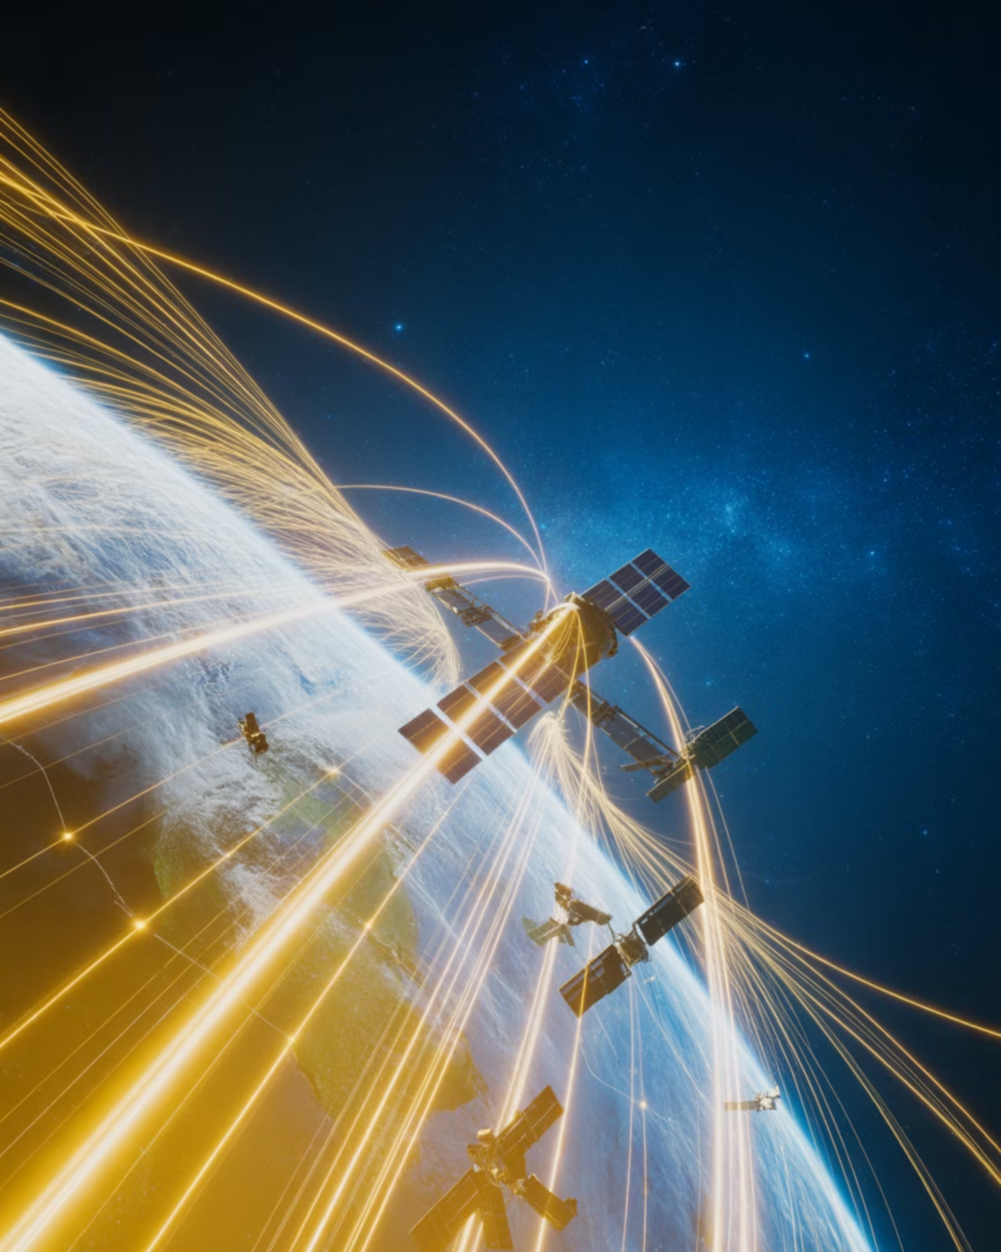
SpaceCommAI: Ғарыштағы байланыс жүйелерін AI арқылы басқару
9-сынып ғылыми жобасы
Жасанды интеллект технологиялары арқылы спутниктік байланыс жүйелерін оңтайландыру және автоматты басқару моделі

Slide 2
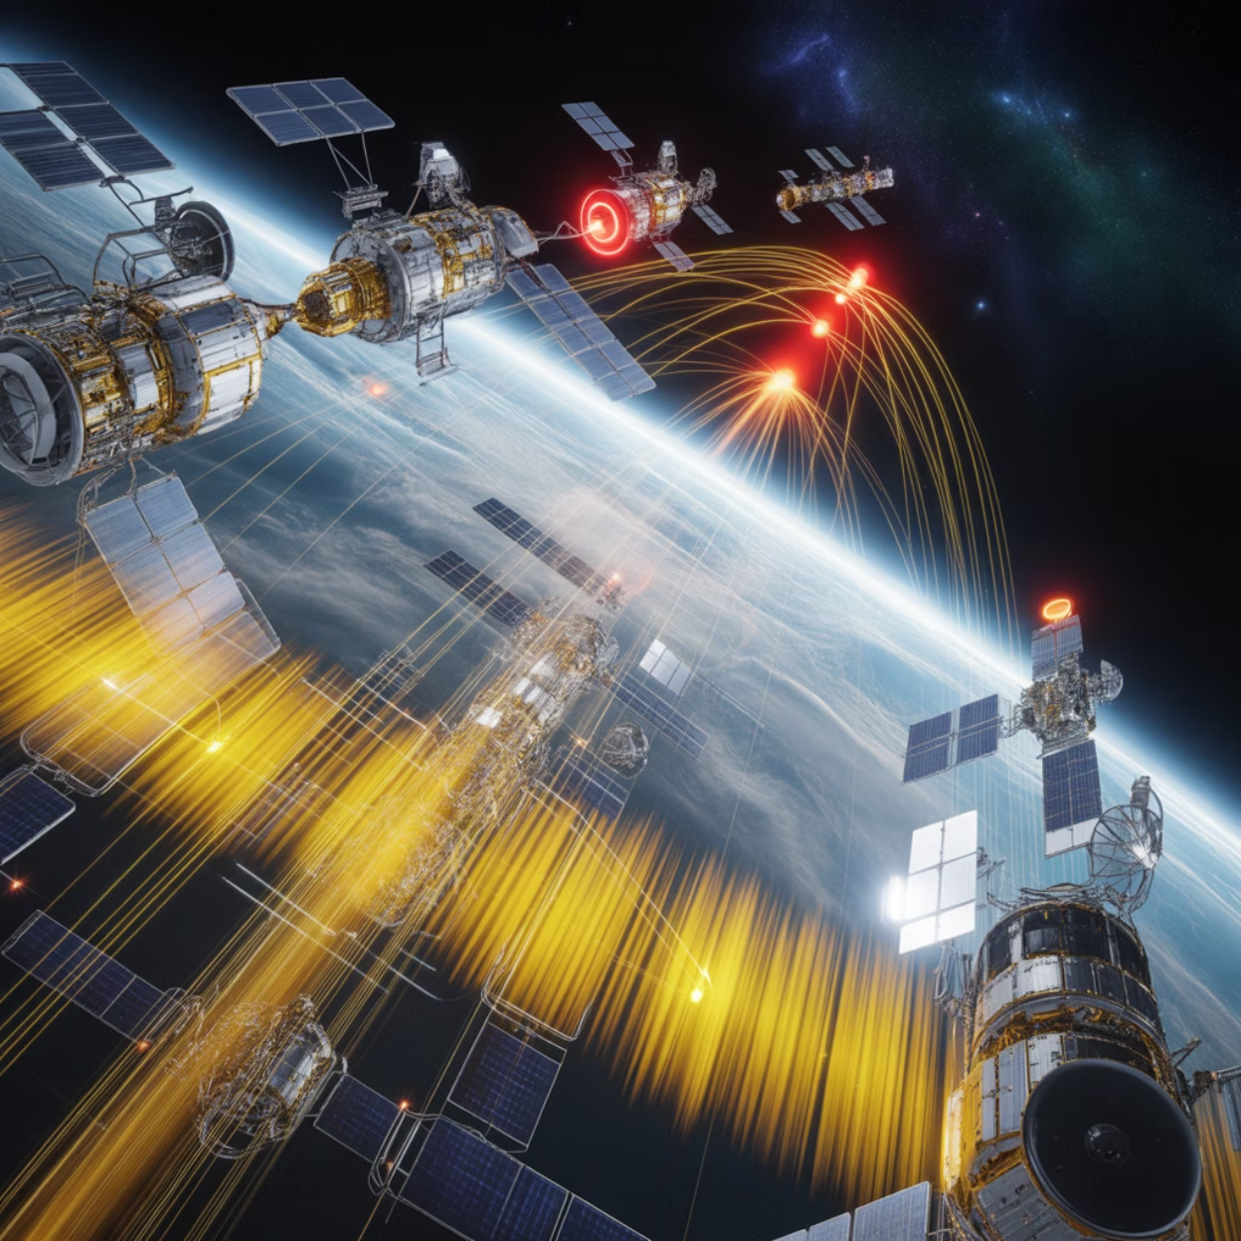
Жобаның өзектілігі
XXI ғасыр — ғарыштық технологиялар мен жасанды интеллект дәуірі
Қазіргі таңда ғарыштағы байланыс жүйелері адамзат өмірінің ажырамас бөлігіне айналды. Спутниктік интернет, Жер мен ғарыш станциялары арасындағы деректер алмасу, ғарыш миссияларын басқару — барлығы тұрақты әрі дәл байланысқа тәуелді.
Алайда, ғарыштағы сигналдың кешігуі, радиациялық әсер, аппараттық ақаулар және байланыс үзілуі сияқты қиындықтар жүйенің сенімділігін төмендетеді.

Slide 3


Жобаның мақсаты мен міндеттері
Мақсат
Шығармашылық идея
Жасанды интеллект негізінде ғарыштағы байланыс жүйелерін басқарудың тиімді моделін ұсыну, сигнал сапасын болжау және деректерді өңдеу процесін автоматтандыру
AI негізінде автономды және өзін-өзі реттейтін байланыс жүйесін құру. SpaceCommAI моделі жер мен спутник арасындағы ақпарат алмасу процесін үздіксіз бақылап, сигнал бағытын автоматты түрде түзетуге мүмкіндік береді
01
02
03
Ғарыштағы байланыс жүйелерінің құрылымы мен жұмыс принципін зерттеу
Байланыс жүйелеріндегі қиындықтарды анықтау және талдау
AI алгоритмдерін (нейрондық желі, машиналық оқыту) қолдану мүмкіндігін қарастыру
04
05
SpaceCommAI моделін жасау және имитациялық ортаны әзірлеу
Алынған нәтижелер негізінде салыстырмалы талдау мен қорытынды шығару

Slide 4
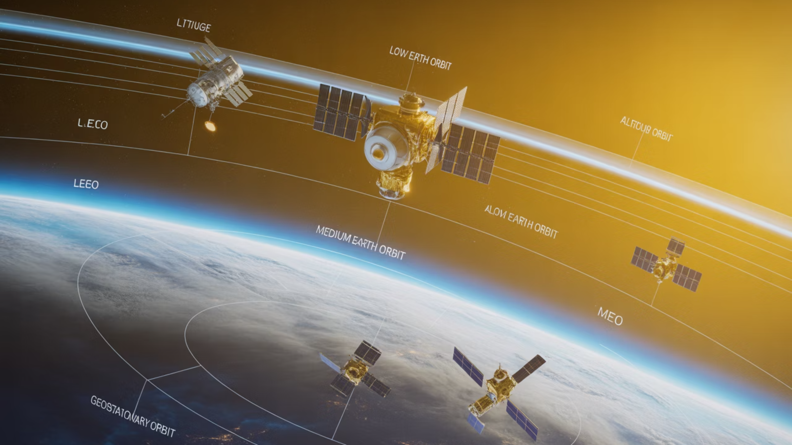
Ғарыштағы байланыс жүйелерінің қазіргі жағдайы
1
2
3
Төмен орбита (LEO)
Орта орбита (MEO)
Геостационарлы орбита (GEO)
200–2000 км биіктікте, байланыс кешігуі аз, бірақ спутниктер көп болуы тиіс
2000–35000 км, негізінен GPS және навигация үшін қолданылады
35786 км, бір нүктеде «тұрып» байланыс арналарын үздіксіз қамтамасыз етеді

Slide 5
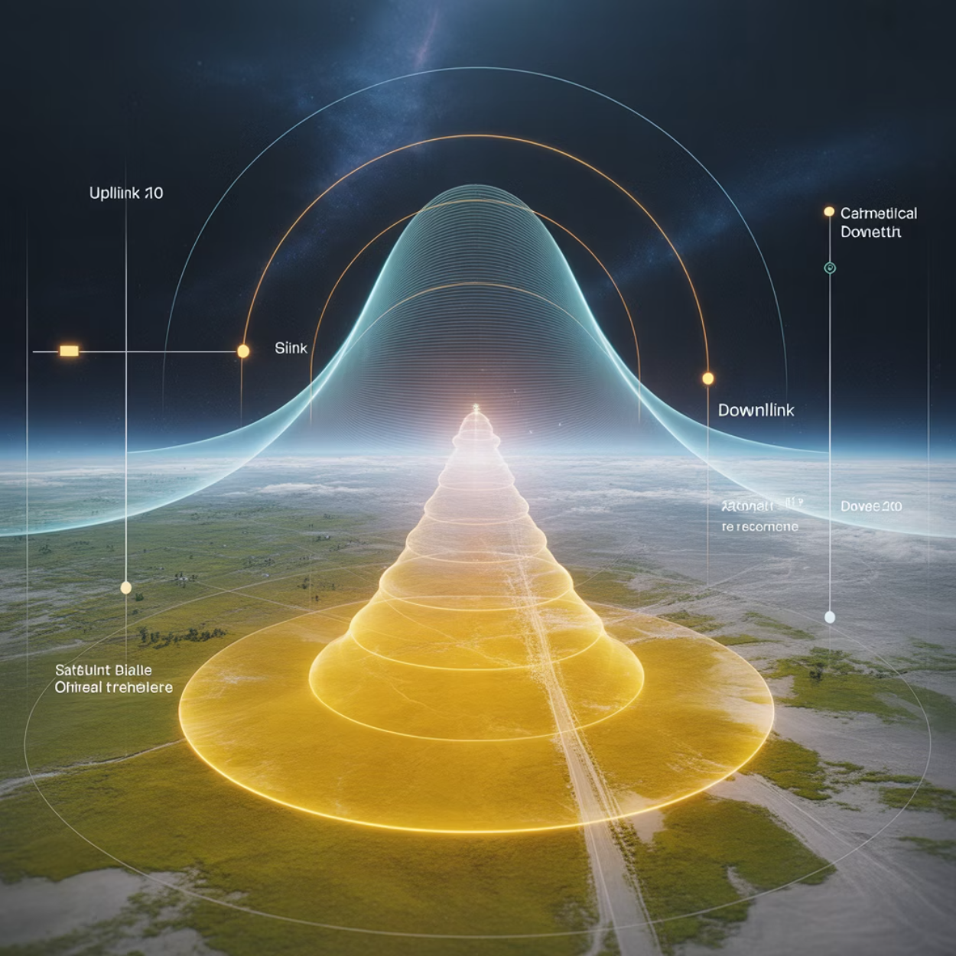

Байланыс сигналдарының таралу принципі және кедергілер
Спутниктік байланыс радиотолқындар арқылы жүзеге асады
Жер үсті станциясы сигналды жоғары бағытта (uplink) жібереді, спутник оны қабылдап, қайта жерге (downlink) жібереді.
Қашықтық
Сигнал әлсірейді
Атмосфералық жағдайлар
Жаңбыр, бұлт, ылғал радио толқындарды жұтады
Сәулелену және радиация
Электронды құрылғылардың істен шығуына себеп болады
Геомагниттік дауылдар
Жердің магнит өрісінің өзгерісі сигналды бұрмалайды

Slide 6



AI технологияларын енгізу
Жасанды интеллект — ғарыштық байланыстың болашағы
Деректерді өңдеу және бақылау
Автоматты бағыттау
Болжамдау және оңтайландыру
AI үлкен көлемдегі деректерді жылдам және дәл өңдеп, сигнал сапасын нақты уақытта бақылайды. Нейрондық желілер деректер ағынындағы шу деңгейін, сигналдың бұрмалануын және энергия шығынын анықтап, жүйеге түзету енгізеді.
AI алгоритмдері сигналдың таралу бағытын талдап, ең аз кедергі бар бағытты таңдай алады. Динамикалық маршруттау арқылы байланыс арналары автоматты түрде оңтайландырылады.
Машиналық оқыту арқылы AI деректер ағынын болжап, ықтимал ақаулар мен үзілістердің алдын алады. Жүйе болашақтағы жүктемені есептеп, байланыс арналарын алдын ала реттейді.

Slide 7





SpaceCommAI моделінің құрылымы
Деректер
Қателерді қалпына келтіру
Талдау
Оңтайландыру
AI талдау блогы
Оңтайландыру алгоритмі
Ақауларды түзету модулі
Спутниктерден келетін телеметриялық деректерді қабылдап, сигнал сапасын бағалайды. CNN және LSTM нейрондық желілері қолданылады.
Байланыс бағытын динамикалық түрде өзгертіп, ең тиімді спутникті таңдайды. Reinforcement learning әдісі негізінде жұмыс істейді.
Сигнал құрылымындағы өзгерістерді бақылап, мәселені автоматты түзетеді немесе резервтік арна қосады.

Slide 8
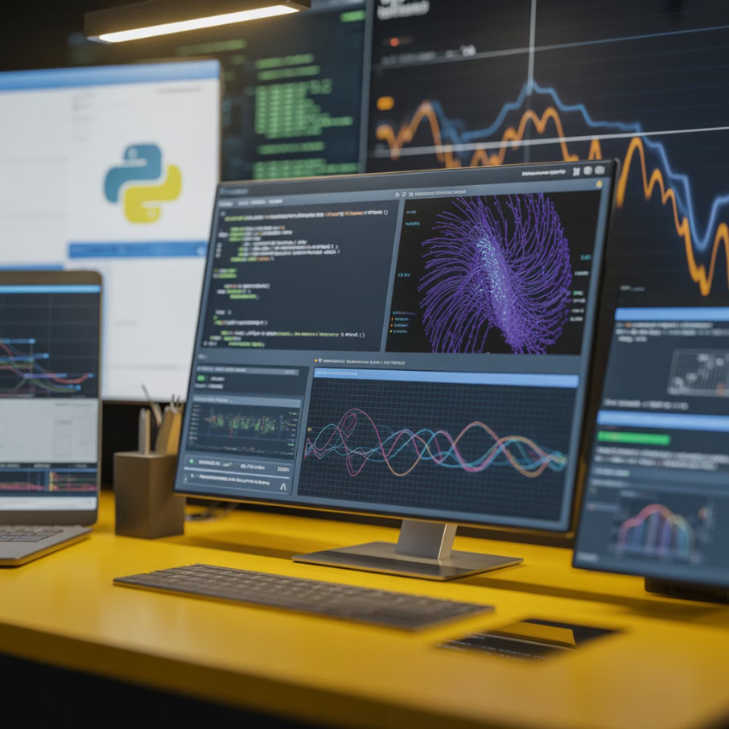




Зерттеу әдістері мен кезеңдері
Модельдеу және симуляция
MATLAB/Simulink және Python бағдарламаларының көмегімен байланыс арналары жасалды
AI алгоритмін әзірлеу
Нейрондық желілер (LSTM), шешім ағашы және регрессиялық талдау қолданылды
Нәтижелерді салыстыру
Дәстүрлі модель мен AI моделінің көрсеткіштері салыстырылды
Қолданылған технологиялар: Python (TensorFlow, NumPy, Matplotlib), MATLAB/Simulink, Keras API, Grafana, InfluxDB

Slide 9
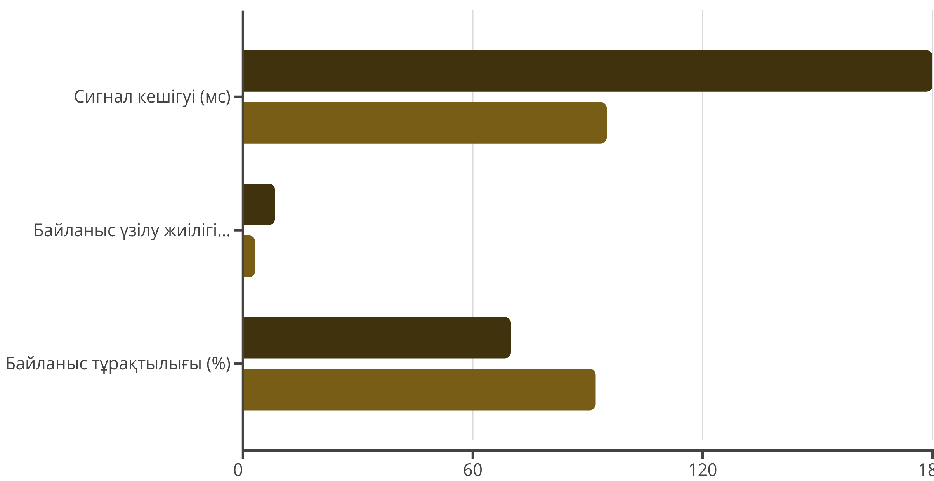
Зерттеу нәтижелері: AI моделінің тиімділігі
Дәстүрлі жүйе
AI жүйесі
47%
31%
93%
20%
Кешігу азаюы
Тұрақтылық өсуі
Дәлдік деңгейі
Энергия үнемі
Сигнал кешігу уақыты екі еседен көп қысқарды
Байланыс сенімділігі айтарлықтай жақсарды
Ақауларды анықтау дәлдігі
Қуат тұтыну деңгейі төмендеді

Slide 10
Жобаның өнімі және практикалық қолданысы
Бағдарламалық модель
3D визуализация
Инфографикалық постер
Python негізінде жасалған SpaceCommAI прототипі, байланыс сигналдарын талдайтын AI модулімен
Жүйе схемасы мен орбиталық байланыс желісінің үш өлшемді моделі
Ғарыштық байланыс жүйелерінің жұмыс принципін көрсететін визуалды материал
Ұсыныстар
SpaceCommAI моделін Қазақстанның «KazCosmos» агенттігінің тәжірибелік жобаларына енгізу
Жоғары сыныптар мен колледждерде «AI және ғарыштық технологиялар» атты элективті курс ашу
AI арқылы ғарыштағы деректер ағынын бақылауға арналған бағдарламалық құралдар әзірлеу

Slide 11



Қорытынды
SpaceCommAI моделі — ғарыштағы интеллектуалды байланыстың болашағы
30%
40%
Зерттеу жұмысы барысында жасанды интеллект технологияларының ғарыштағы байланыс жүйелерін басқарудағы мүмкіндіктері жан-жақты талданды.
Байланыс сапасы
Кешігу азаюы
SpaceCommAI моделі арқылы спутниктік байланыс арналарының тұрақтылығын арттыру және сигнал кешігуін азайту жолдары тәжірибе жүзінде дәлелденді.
20%
Энергия үнемі
Ғарыштағы байланыс желілерінің сенімділігі тек техникалық мүмкіндіктерге ғана емес, сонымен қатар интеллектуалды басқару жүйесіне тәуелді екені анықталды. SpaceCommAI моделі осы бағыттағы тиімді шешімдердің бірі болып табылады.

Slide 12
Пайдаланылған әдебиеттер
NASA Jet Propulsion Laboratory. Deep Space Network Overview. – California, USA: NASA Press, 2023.
Elon Musk. Starlink Satellite Constellation: Engineering Challenges. – SpaceX Technical Report, 2022.
Goodfellow I., Bengio Y., Courville A. Deep Learning. – MIT Press, Cambridge, 2016.
European Space Agency (ESA). AI in Space Operations. – ESA Publications Division, 2021.
IEEE Spectrum Journal. Artificial Intelligence for Space Communications. – Vol. 60, No. 3, 2023.
Қуатбаев А. Жасанды интеллект негіздері. – Алматы: KazNU Press, 2022.
Есенова Г. «AI жүйелерін деректер тасымалдауда қолдану». – Информатика және Технологиялар журналы, №4, 2022.
KazCosmos Agency. KazSat Satellite Operations Manual. – Астана, 2021.
ESA Iris Project Report. AI Navigation and Satellite Link Optimization. – European Space Agency, 2020.
Тоқтаған Б. Ғарыштық технологиялардың дамуындағы жасанды интеллекттің рөлі. – Алматы, 2023.

